Slide 1
Projet d’adressage Massoins
Réunion citoyenne : Dénomination & Numérotation des voies

Slide 2
Qu’est-ce que l’adresse ?
L’adresse est une donnée d’information essentielle qui permet à tout citoyen, personne morale ou lieu géographique :
d’être accessible,
de bénéficier d’un ensemble de services de plus en plus large.

Slide 3
L’adresse : élément structurant de l’aménagement du territoire
« UNE ADRESSE DE QUALITÉ….
Optimise les politiques publiques
…
Améliore l’accessibilité aux différents services aux citoyens
Favorise la sécurité des citoyens
Renforce l’attractivité du territoire
Notes:
UNE ADRESSE DE QUALITÉ EST NÉCESSAIRE POUR…
Renforcer l’attractivité du territoire en :
Permettant l’installation de la Fibre et donc la suppression des zones blanches
Favorisant ainsi l’installation des entreprises et des familles.
Améliorer l’accessibilité aux différents services aux citoyens : services de livraisons, services publics one line,
Favoriser la sécurité des citoyens (devoir de police du maire),
Optimiser les politiques publiques

Slide 4
Pourquoi améliorer la qualité de l’adresse ?
DES CHIFFRES QUI ALERTENT…
La France compte plus de 20 000 communes qui ont au moins une voie qui n’est pas entièrement numérotée ;
2,6 millions d’habitations qui ne disposent pas d’une adresse précise ;
12 000 voies homonymes (même nom de voies au sein d’une même commune), avec une forte progression ces dernières années.
LE SAVIEZ-VOUS !
0
L’adresse, un enjeu essentiel pour l’économie*.
Le déficit d’adressage coûte un demi-point de PIB par an à la France :
Soit 10 milliards d’euros ;
Soit + de 3000 euros par adresse non numérotée.
(*) Source : Secrétariat général pour la modernisation de l'action publique (SGMAP)

Slide 5
Pourquoi modifier l’adressage de la commune ?
La qualité de l’adresse (dénomination et numérotation des voies) est un élément structurant de l’aménagement du territoire qui, lorsqu’elle est de qualité, véhicule une image positive. Bien conduite, elle permet d’acquérir une meilleure visibilité extérieure et contribue à renforcer l’attractivité d’un territoire.
POUR LES CITOYENS
L’assurance d’un accès rapide pour les services d’urgences et de secours et les services à domicile ;
Un raccordement simplifié (eau, gaz, électricité, internet, fibre optique…) ;
Des livraisons plus rapides (commandes en ligne…).
POUR LES ADMINISTRATIONS ET LES COLLECTIVITÉS
Une organisation des services publics plus efficaces ;
Une relation citoyenne facilitée.
POUR LES ENTREPRISES
Une localisation fiable ;
Un accès simple et rapide à leurs clients ;
L’assurance de la réception de marchandise.

Slide 6
La commune, créatrice de l’adresse
« La dénomination des rues et le numérotage des maisons et immeubles sont des mesures d’ordre et de police générale qui incombent aux autorités municipales »
(article L2213-28 du code général des collectivités territoriales)
Afin d’harmoniser les adresses sur l’ensemble du territoire, les communes s’efforcent de suivre la norme de l’adresse, qui définit un ensemble de règles.
Mais des défauts sont parfois relevés. Dans la commune, on trouve des homonymies de voies, des défauts de numérotation, des lieux-dits, par exemple : Li Vignal, La Casette, le boulevard, la Carrièro.

Slide 7
L’expertise de La Poste pour accompagner la commune
Une connaissance historique de l’adresse et du territoire par La Poste.
Un Référentiel Adresse Nationale de 23 millions adresses.
Des outils performants permettant d’établir une représentation cartographiée et dynamique de tous les territoires et d’être au plus proche des citoyens.
Une forte présence territoriale avec 75 000 facteurs, présents 6 jours sur 7.
Des experts qualifiés maîtrisant parfaitement les normes de l’adresse,
ses subtilités et les données territoriales.

Slide 8
Un expert de l’adresse accompagne la commune
Un expert de l’adresse nous accompagne dans notre travail d’amélioration de la qualité de l’adresse. Nous allons procéder selon les étapes suivantes :
Diagnostic de la qualité de l’adresse sur notre territoire
Analyse & Conseil : analyse de la qualité de l’adresse dans la commune ; recommandations d’actions d’amélioration.
Accompagnement dans la mise en œuvre du projet d’adressage : dénomination et numérotation des voies réalisées pour chacune des adresses concernées et création dans le Guichet Adresse.

Slide 9
Une fois les adresses modifiées, que se passe-t-il ?
Vous allez recevoir un certificat d’adressage vous indiquant votre nouvelle adresse.
Même si votre adresse reste inchangée, voici quelques règles utiles à retenir :

Slide 10
Une fois les adresses modifiées, que se passe-t-il ?
Signalez votre modification d’adresse à tous vos interlocuteurs :
CPAM, CAF, électricité, gaz, etc.. .
Modifiez votre certificat d’immatriculation :
La mise à jour est obligatoire et doit être réalisée dans le mois suivant la modification d’adresse.
Une dérogation est accordée à titre exceptionnel, dans le cas d’une fusion de communes(1), lorsque la commune nouvelle entraîne des changements de dénomination.
Vos papiers d’identité restent valides :
Carte d’identité, passeport et permis de conduire sont toujours valides avec l’ancienne adresse.

Slide 11
Concrètement, à Massoins…
Réunion citoyenne : Dénomination & Numérotation des voies

Slide 12
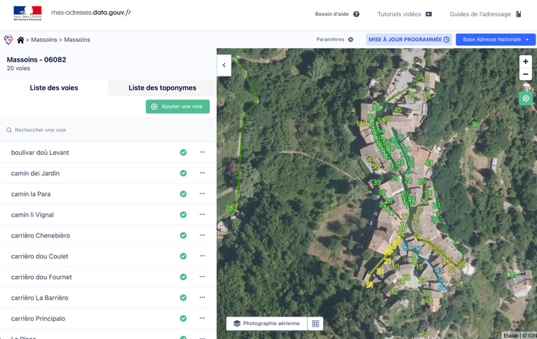
Nouvelles dénominations des voies
Normalisation
type de voie et nom de voie
Conservation des noms historiques
La carrièro -> Carrièro Principalo
Le Valat -> Plaço dóu Valat
Création de noms de voie
Boulivar dóu Levant
Camin dei Jardin
Pas de changement pour les voies sans habitation ni bâtiment public
Pountis
Sentiers
Voies privées
…

Slide 13
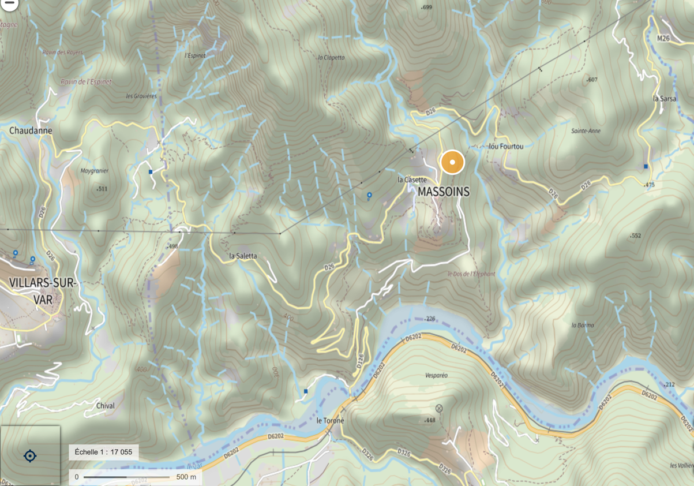
Route de Tournefort
Camin dei jardin
Route de la Salette
Voies privées hors adressage
Route de San Bastian
Voie Communale
Voie Départementale
Camin la Para
Camin Li Vignal
Route de Ciamp du Var

Slide 14
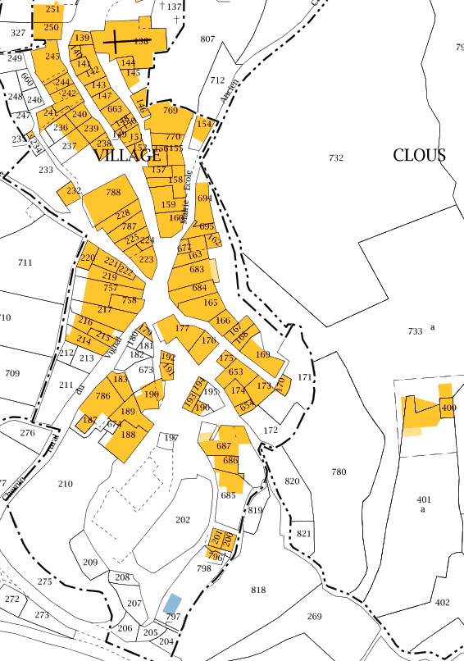
Carrièro dóu Coulet
Vé l’Ourtet
Vé Lou Rìou
Carrièro Principalo
Boulivar dóu Levant
Vé L’Androuno
Plaço dóu Valat
Carrièro Chenebièro
Carrièro dóu Fournet
Carrièro La Barrièro
Vé Lou Pla
Plaço de la Caseto

Slide 15
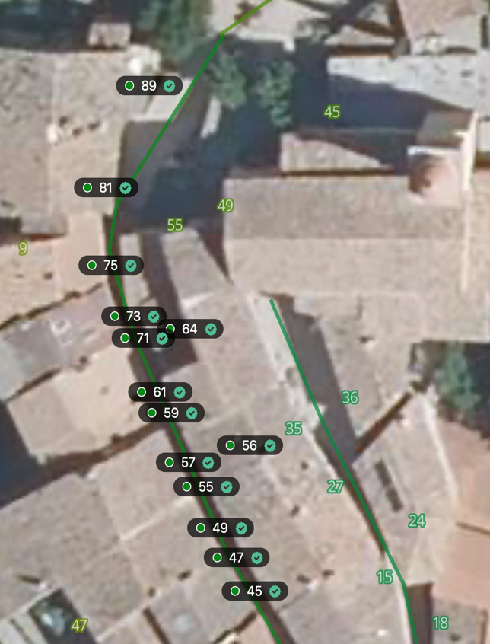
Numérotation
Normalisation
Numérotation métrique
Depuis le centre du village (plaço dóu Valat)
Flexibilité
Insertion future de numéros
Evite les bis, les ter, les A, B, C…
Entrées principales des habitations et bâtiments publics
Maintien des boites aux lettres et des Cidex
Numéros communiqués
Par courrier aux propriétaires connus
Sur demande pour les autres

Slide 16
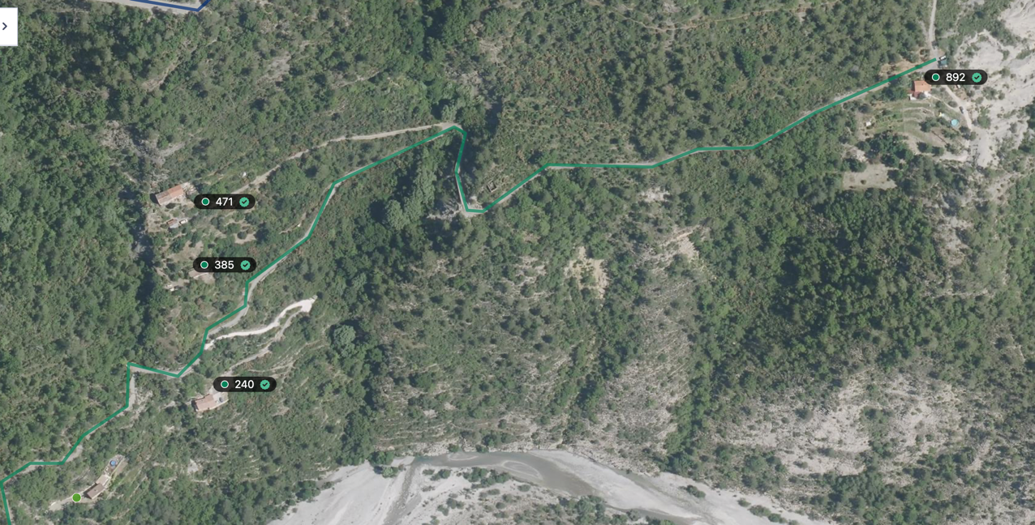

Slide 17
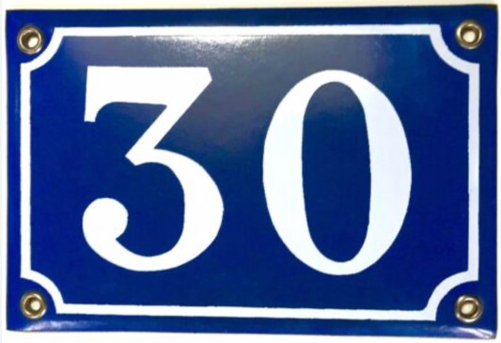
Signalisation
Uniformité visuelle dans toute la commune
Plaques bleues foncées émaillées
Signalisation de toutes les voies numérotées
Village
Ecarts
Commande groupée organisée par la mairie
Prix négociés
Uniquement sur demande écrite ou mail à la mairie
Pose à la charge des administrés

Slide 18
Feuille de route indicative
Février
Communication des nouveaux numéros
Mars
Recueil des besoins en plaques numerotées
Avril
Commande groupée de plaques
Juin
Pose des plaques
2022
Audit, étude et identification des adresses
Janvier
Mise à jour de la Base Adresse Nationale
Changements d’adresse par les propriétaires

Slide 19
Des questions ?
En cas d’incertitude ou d’erreur :
contactez la mairie AVANT de faire vos changements d’adresse !

Slide 20
Merci!
En cas d’incertitude ou d’erreur :
contactez la mairie AVANT de faire vos changements d’adresse !

